Slide 1
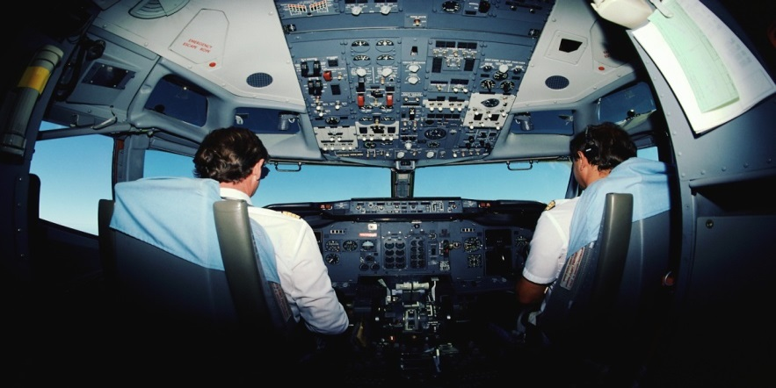
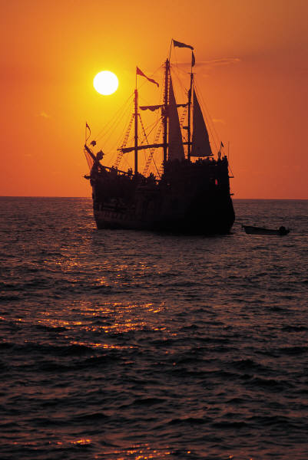
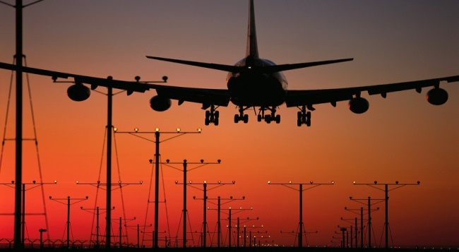

Elektronická učebnice - II. stupeň Základní škola Děčín VI, Na Stráni 879/2 – příspěvková organizace Anglický jazyk
61.1Travelling
Autor: Zuzana Tonderová

Slide 2
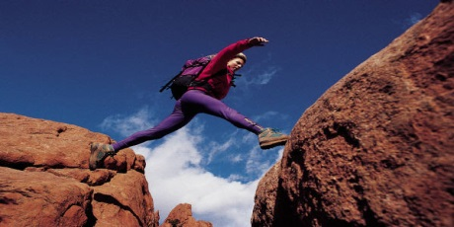

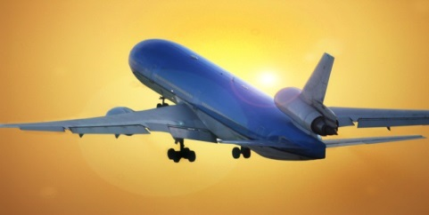
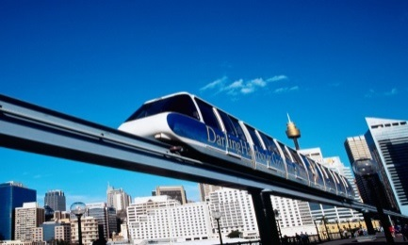
Elektronická učebnice - II. stupeň Základní škola Děčín VI, Na Stráni 879/2 – příspěvková organizace Anglický jazyk
61.2 What do we already know?
How can we travel?
on foot
by car
by ship
by bus
by plane
by train

Slide 3
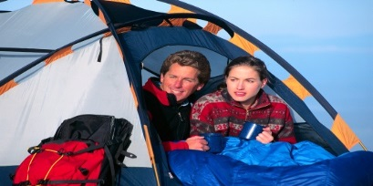
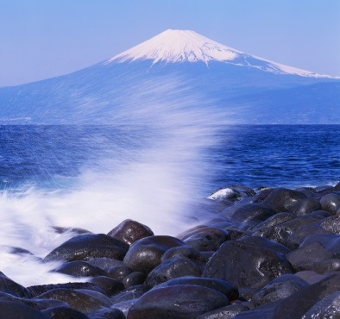
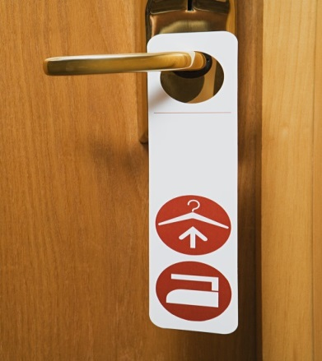
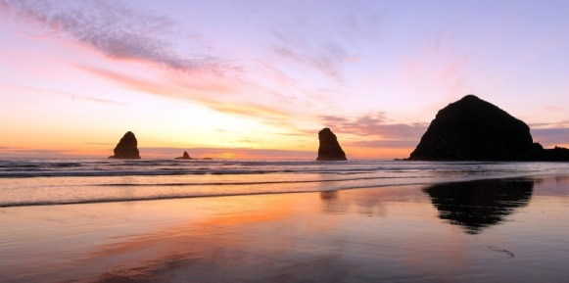
Elektronická učebnice - II. stupeň Základní škola Děčín VI, Na Stráni 879/2 – příspěvková organizace Anglický jazyk
61.3 New terms
Where can we stay when we are on holiday?
Where do you usually go on holiday?
How many countries have you visited?
What´s your favourite country?
Do you prefer mountains or beach?

Slide 4
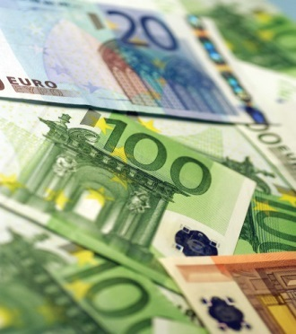
Elektronická učebnice - II. stupeň Základní škola Děčín VI, Na Stráni 879/2 – příspěvková organizace Anglický jazyk
61.4 Use and forms
Booking a hotel room
Guest – host / Receptionist – recepční
G - I would like to book a double room for three nights, please.
R – Yes, of course. What day will you be arriving?
G – 23rd of March, please.
R – OK. And do you prefer shower or bath?
G – Shower. Is breakfast included?
R - Yes, it is. And Parking is also included.
G – How much is it per night, please?
R – It is 1500Euro per night.
G – OK
R – Who´s the booking for, please?
G – Mr. and Mrs. Jones J-O-N-E-S
R – Thanks, here is your confirmation number 5745542174
G – Thanks and bye.
R – Thank you. Good bye.

Slide 5
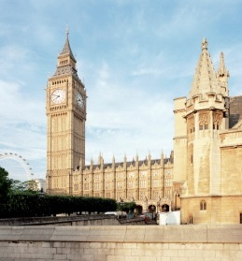
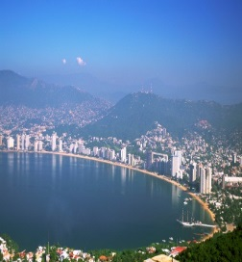
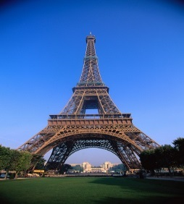
Elektronická učebnice - II. stupeň Základní škola Děčín VI, Na Stráni 879/2 – příspěvková organizace Anglický jazyk
61.5 Exercises
Look at the pictures and the descriptions of the cities and match them.
……………………………..
A very modern city in the USA, it’s also called the Big Apple or ’The City that Never Sleeps’. Nearly 9 million people live here. There are hundreds of skyscrapers in its centre and beautiful parks as well. The most famous one is Central Park. You may see many film stars in this city!
……………………………………
This city is the home of the world’s most famous royal family and most people immediately associate to Buckingham Palace when they hear about Queen Elizabeth II. The beautiful churches and museums here all tell us a lot about the city’s rich past.
New York
Acapulco
Paris
London
……………………………………
One of the most popular seaside resorts in Mexico and worldwide as well. Elvis Presley shot one of his many films here, its title was: ’Fun in A………………o.’
Lots of sunshine, beautiful beaches, modern hotels: this place really offers an unforgettable holiday!
…………………………………..
The city of love and romance! Couples on honeymoon
adore this city. Cruising down the river Seine is a
truly romantic programme. Women love this city for
other reasons as well, it is often referred to as the ’European capital of fashion’.

Slide 6
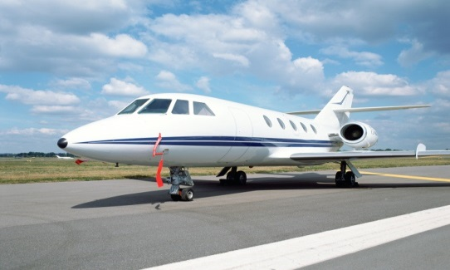
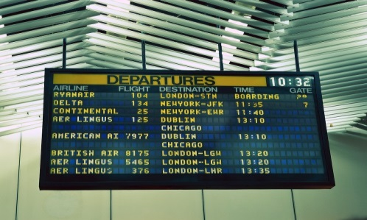
Elektronická učebnice - II. stupeň Základní škola Děčín VI, Na Stráni 879/2 – příspěvková organizace Anglický jazyk
61.6 Something more difficult
At the airport – useful terms
departure – odlet
arrival - přílet
information point – informace
baggage reclaim – výdej zavazadel
terminal – terminál
gates – stojánky
check – in desk – odbavovací přepážka
security check – bezpečnostní kontrola
passport control – pasová kontrola
entrance – vchod
exit – východ

Slide 7
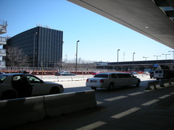
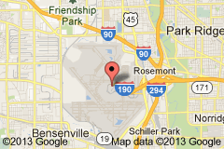
Elektronická učebnice - II. stupeň Základní škola Děčín VI, Na Stráni 879/2 – příspěvková organizace Anglický jazyk
61.7 Something extra
One of the most busiest airport in the world - Chicago O'Hare
Chicago O'Hare International Airport (airport code ORD), the second busiest airport in the US
and the world's 4th busiest, is just 20 miles from downtown Chicago
with convenient connections by train, bus or car…….
http://www.youtube.com/watch?v=Pd9flg7dmPM
http://www.flightstats.com/go/Airport/airportDetails.do;jsessionid
=95753F40740C9E3D5643EE5BC3A7EC98.web1:8009?airportCode=ORD

Slide 8
Elektronická učebnice - II. stupeň Základní škola Děčín VI, Na Stráni 879/2 – příspěvková organizace Anglický jazyk
61.8 Test
What doesn´t belong to travelling? ship car plane house | 2. What does the “Baggage reclaim“ mean? celní kontrola odbavení výdej zavazadel východ
3. Where can we stay on holiday? garage garden school hotel | 4. What places can we visit? exercise book mountains pencil orange
Správné odpovědi:
1d,2c,3d,4b

Slide 9
Elektronická učebnice - II. stupeň Základní škola Děčín VI, Na Stráni 879/2 – příspěvková organizace Anglický jazyk
61.9 Použité zdroje, citace
http://en.islcollective.com/worksheets/worksheet_page?id=5008 Slide 5
http://www.youtube.com/watch?v=Pd9flg7dmPM Slide 7
http://www.flightstats.com/go/Airport/airportDetails.do;jsessionid
=95753F40740C9E3D5643EE5BC3A7EC98.web1:8009?airportCode=ORD Slide 7
Obrázky z databáze klipart

Slide 10
Elektronická učebnice - II. stupeň Základní škola Děčín VI, Na Stráni 879/2 – příspěvková organizace Anglický jazyk
61.10 Anotace
Autor | Zuzana Tonderová
Období | 01 – 06/2013
Ročník | 6.-9. ročník
Klíčová slova | Travelling, booking, description
Anotace | Prezentace se zaměřuje na konverzační téma cestování. Prezentace je určena pro druhý stupeň ZŠ.

